Slide 1
Audit Carrefour
Magasin: Grombalia
Le 02/12/2020
Dr Hend KAMOUN

Slide 2
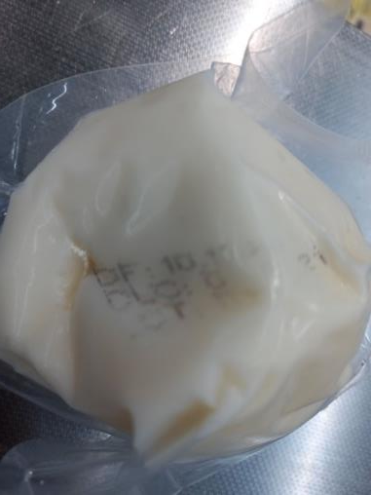
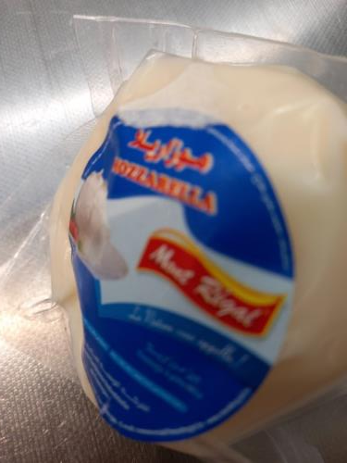
Fromages charcuterie: étiquetage illisible de DLC, DF et n°lot sur le produit mozarella mont régal.

Slide 3
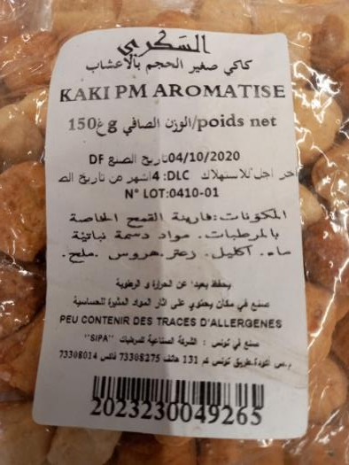
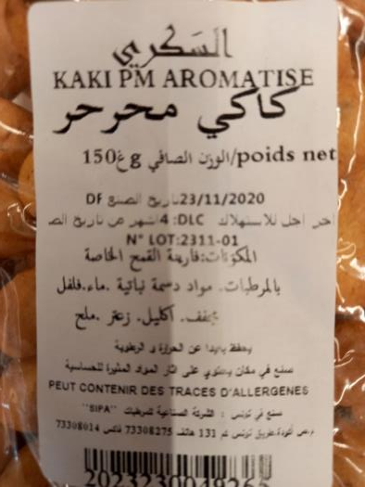
Terminal de cuisson: étiquetage non conforme du produit kaki PM aromatisé : 1/le nom indiqué en arabe ne correspond pas au nom indiqué en francais
2/Indication de traces d’allergènes sans précision des types d’allergènes

Slide 4
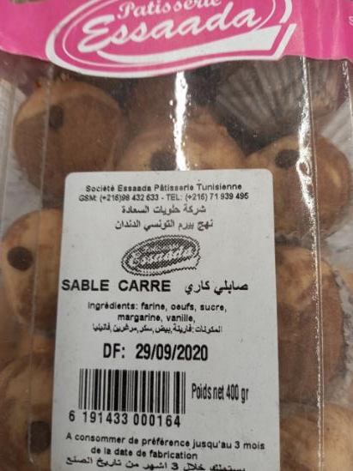
Terminal de cuisson: étiquetage non conforme: manque d’indication du chocolat dans la composition du sable carré du fournisseur Essaada

Slide 5
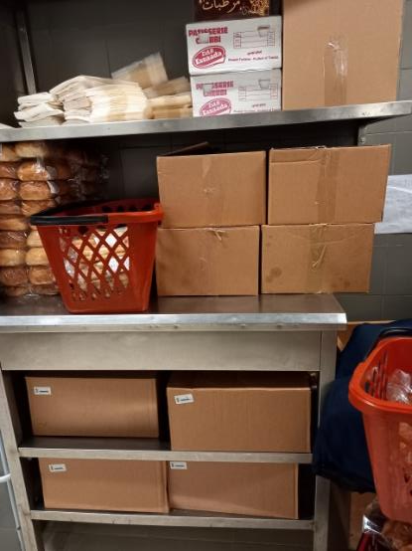
Terminal de cuisson: entreposage des gateaux secs dans leurs cartons dans le labo

Slide 6
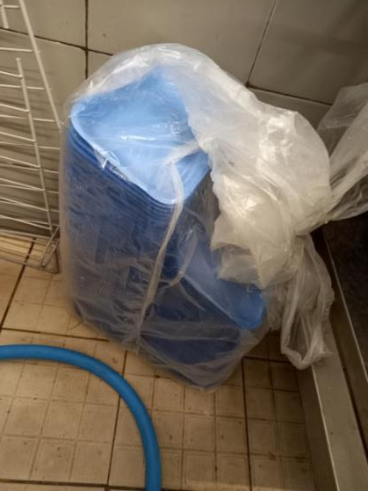
Poissonnerie: entreposage des barquettes a même le sol

Slide 7
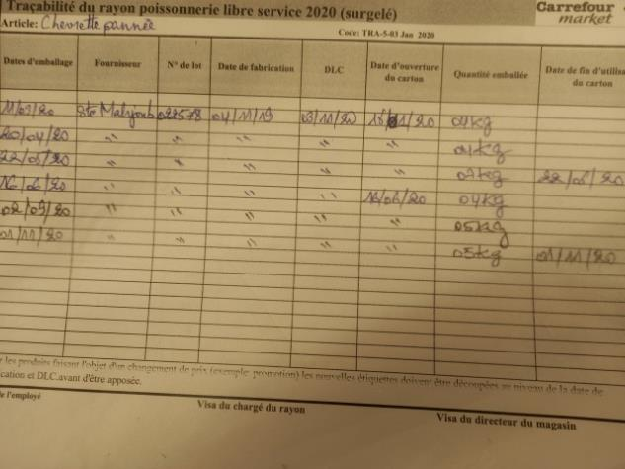
Poissonnerie : une quantité de 10 kg de chevrettes panées congelés a été emballée entre le 02/09/2020 et le 01/11/2020 alors que la DLC indiquée sur l’étiquette fournisseur est le 03/11/2020, hors les produits congelés doivent être emballés au maximum DLC fournisseurs-3 mois,

Slide 8
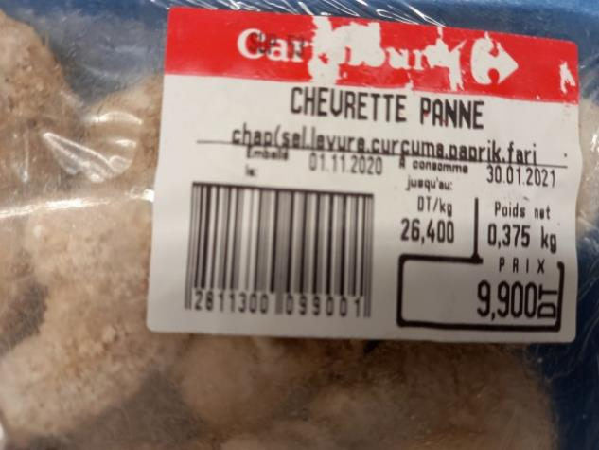
Poissonnerie : pour les chevrettes panées emballées le 01/11/2020 la DLC carrefour 30/01/2021 > DLC du fournisseur 03/11/2020

Slide 9
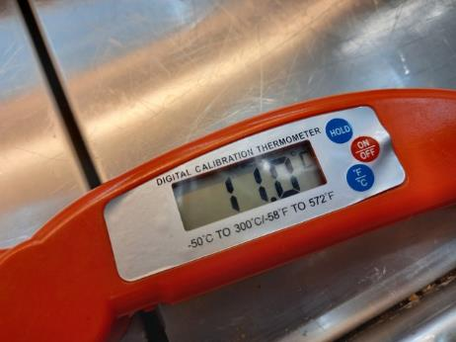
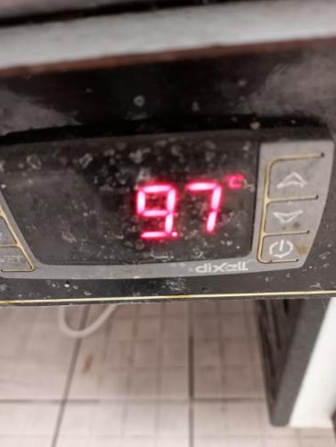
traiteur: température affichée au niveau de la vitrine réfrigérée est 9,7°C et celle vérifiée 11°C

Slide 10
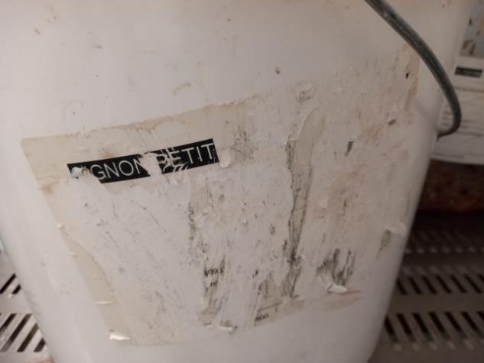
Olives épices: présence d’un seau d’oignons dont l’étiquette est illisible

Slide 11
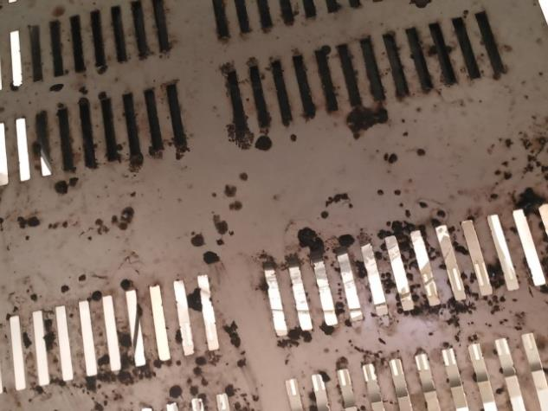
Olives épices: présence de traces de moisissures en dessous des étagères dans la chambre froide

Slide 12
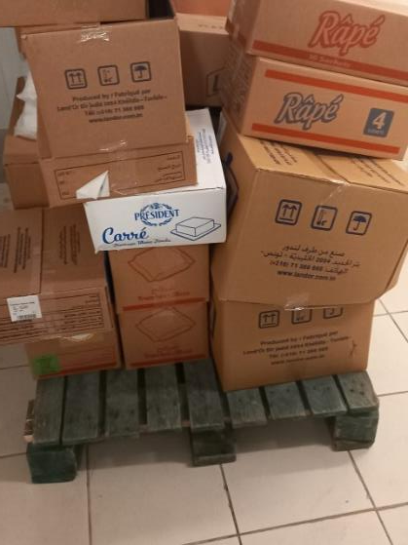
PLS: Présence de palette en bois dans la chambre froide

Slide 13
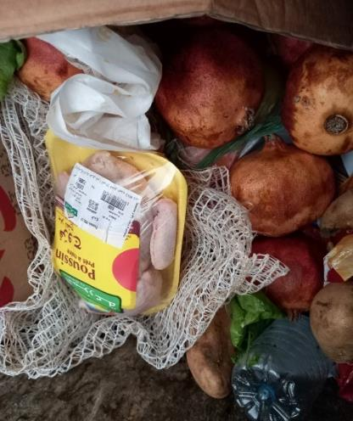
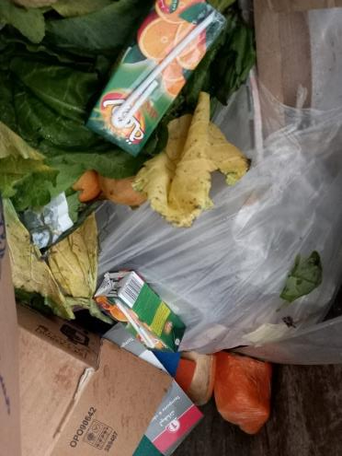
Non respect de la procédure de destruction des produits casses pour leur élimination dans la poubelle ex: paquet de jus, fruits, légumes, poulet emballé, etc…

Slide 14
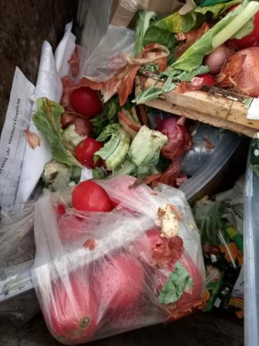
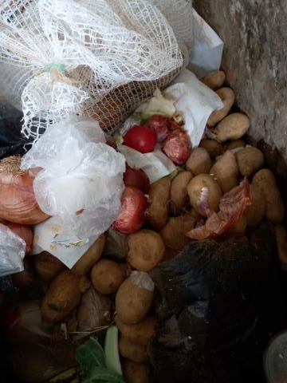
Non respect de la procédure de destruction des produits casses pour leur élimination dans la poubelle ex: légumes

Slide 15
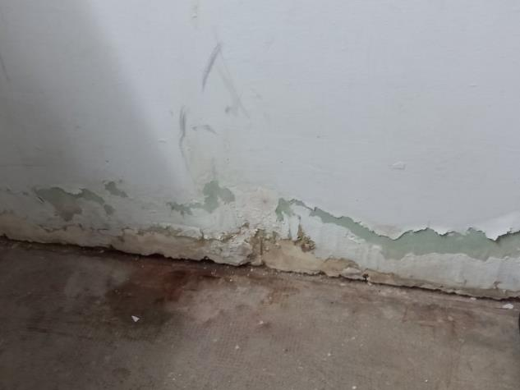
Vestiaires: présence de traces d’humidité et de décollement de la peinture du mur,

